Slide 1
Профилактика употребления психоактивных веществ (ПАВ)
Психолог ЦОЗДИП
Кривошеева Юлия Александровна
Руководитель центра
к.м.н. Татарева Светлана Викторовна

Slide 2
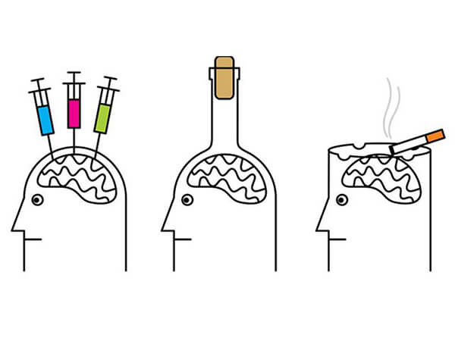
Что такое ПАВ?
Психоактивные вещества (ПАВ) – любое вещество, способное при однократном приеме изменять психическое состояние человека (настроение, самоощущение, восприятие окружающего), физическое состояние, поведение и другие психофизические эффекты, при систематическом приеме способно вызывать психическую или физическую зависимость.

Slide 3
Признаки потребления ПАВ
1. Интеллектуально-мнестические:
снижение всех видов памяти, концентрации внимания, интеллектуальной продуктивности, умственной работоспособности;
ухудшение успеваемости;
сужение круга интересов, неспособность обобщать и выделять главное;
«застревание» на мелочах и неудачных примерах;
плохая сообразительность и «бестолковость»;
быстрая истощаемость с «отказными» реакциями; бедность воображения;
поверхностность суждений, легкомысленность; нарушения логического мышления;
снижение способности к адаптации и коммуникабельности в нормативных (ненаркотических) социальных средах;
инфантилизм; ослабление целеустремленности.

Slide 4
Признаки потребления ПАВ
2. Морально-этические:
нарастающая лживость, лицемерие, лень;
циничность, сквернословие, использование жаргона;
неуважение к старшим и мнению других людей;
склонность сочинять небылицы, уход от ответов на прямые вопросы, изворотливость;
склонность к праздному образу жизни, хамство, легкое создание конфликтных ситуаций;
сексуальная распущенность. потеря чувства дружбы и любви;
установка на нетрудовое добывание денег – воровство, мошенничество, и пр.
ослабление чувства сострадания, появление склонности к насмешкам, горькому сарказму;
неадекватность самооценки (заниженная или завышенная);
легкая вовлекаемость в субкультурные группировки.

Slide 5
Признаки потребления ПАВ
3. Поведенческие:
низкий уровень соблюдения личных санитарно-гигиенических норм, неопрятный или вычурный внешний вид;
прогулы занятий в школе по неуважительным причинам;
уходы из дома, особенно в вечернее или ночное время, исчезновение из дома на несколько дней;
воровство из дома денег, ценностей, одежды, книг, видео-аудиотехники; воровство вне дома;
выпрашивание денег у родителей под различными предлогами;
изменение круга общения; преимущественное общение с наркоманами или асоциальными личностями;
прекращение посещения спортивных секций, специальных кружков, культурно-массовых мероприятий;
агрессивная или болезненная реакция на критику;
частое и необоснованное стремление закрыться в своей комнате или туалете, бурный протест, если встревоженные члены семьи пытаются войти в такую комнату;
демонстративное суицидальное поведение.

Slide 6
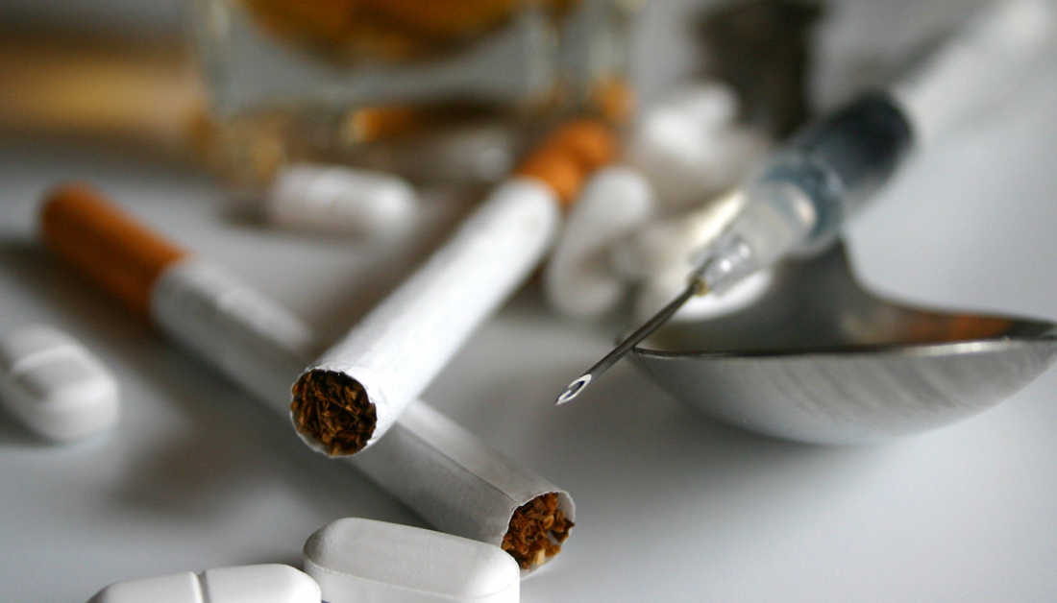
Признаки потребления ПАВ
4. Физические и неврологические:
изменение привычного цвета кожного покрова и слизистых (чаще всего кожа лица и видимые слизистые бледные);
снижение веса тела; изменение аппетита;
бессонница, плохое засыпание, позднее утреннее просыпание;
боли в конечностях, особенно в суставах ног, боли в позвоночнике;
сухость кожных покровов, потливость в состоянии опийной абстиненции
изменение размера зрачков (сужение или расширение);
упадок сил, чувство утраты энергии;
нарушение координации движений;
расстройство функционирования желудочно-кишечного тракта;
следы от инъекций ПАВ, подкожные кровоизлияния;
специфический запах изо рта, запах одежды.

Slide 7
Очевидные признаки использования ПАВ:
следы от уколов в области локтевых сгибов, кистей рук, бедер, в паховых областях;
шприцы, медицинские иглы;
закопченные ложечки;
маленькие закопченные ложечки;
бумажки, свернутые в трубочки, папиросы;
таблетки, капсулы, успокаивающего, снотворного или обезболивающего действия;
наркотики в виде порошка, таблеток, травы и пр.

Slide 8
Основные причины употребления ПАВ
1. Уход от скуки, поиск ярких впечатлений, заполнение жизни чувственными переживаниями, любопытство;
2. Получение возможности установления контактов с членами значимой группы, неумение сказать «нет», желание быть похожим на "крутого парня", на старшего авторитетного товарища, часто личный пример родителей;
3. Желание быть "плохим" в ответ на постоянное давление со стороны родителей: "Делай так, будь хорошим". Это может быть и способом привлечения внимания;
4. Безделье, отсутствие каких-либо занятий либо обязанностей, в результате - эксперименты от скуки;
5. Решение проблемы плохого, неустойчивого настроения, уход от депрессии.

Slide 9
Социальные причины:
- неблагополучная семья (алкоголизм или наркомания родителей, низкий жизненный уровень, отсутствие эмоционального контакта, неполная семья);
- широкое распространение злоупотребления психоактивными веществами в данной местности;
- неадекватная молодежная политика, отсутствие реальной программы досуга, занятости несовершеннолетних;

Slide 10
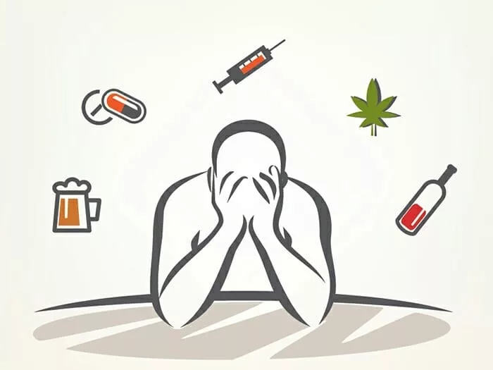
Конституционально-биологические причины:
Наследственная предрасположенность.
Индивидуальные физиологические особенности.

Slide 11
Индивидуально – психологические причины:
подражание более старшим или авторитетным сверстникам;
попытка нейтрализовать отрицательные эмоциональные переживания;
стремление соответствовать обычаям значимой для подростка группы сверстников;
протестные реакции (“назло”), направленные против старших (родителей, педагогов);
самодеструктивное поведение;
любопытство;
подчинение давлению и угрозам.

Slide 12
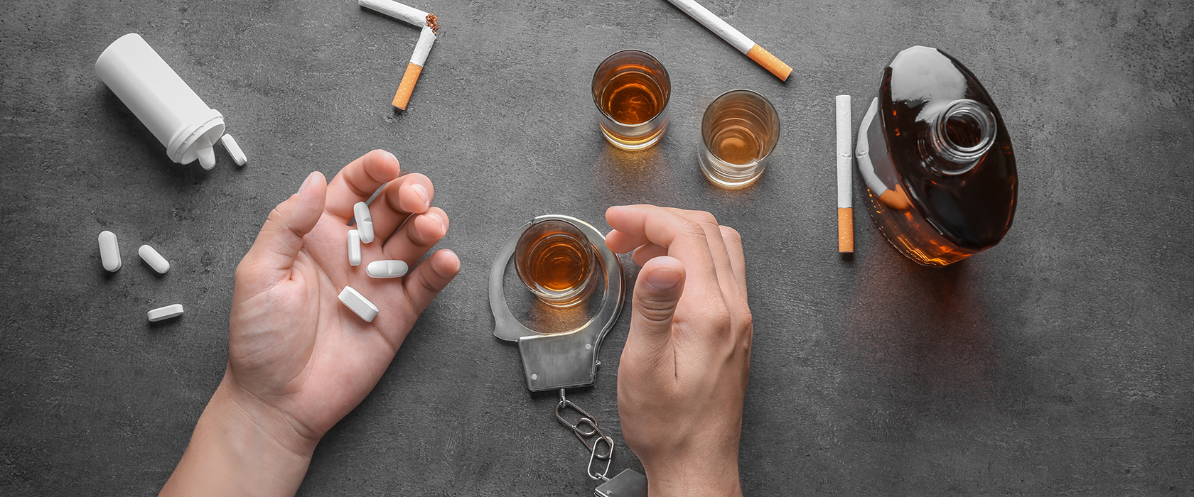
Формирование зависимости от психоактивных веществ
1. Первые пробы.
2. Групповая зависимость.
3. Психическая зависимость.
4. Физическая зависимость.
5. Повышение толерантности
(чувствительности) к наркотику.

Slide 13
Как родителям понять, что ребёнок стал принимать ПАВ?
Наблюдение!
1. Резкие перепады в настроении, которые ничем не связаны с реальными обстоятельствами, с обстановкой, окружающей вашего ребенка
2. Особое внимание следует обратить на изменение ритма сна
3. Наблюдается изменение ритма еды, изменяется аппетит и манера приема пищи
4. Он (она) начал часто исчезать из дома
5. Он (она) начал очень часто врать
6. За достаточно короткий промежуток времени у вашего сына (дочери), практически, полностью поменялся круг друзей
7. Вашего сына (дочь) полностью перестали интересовать семейные проблемы.
8. Он (она) потерял свои прежние интересы
9. У Вас в доме стали пропадать деньги или вещи
10. Вам все чаще кажется, что он (она) возвращается домой с прогулки в состоянии опьянения

Slide 14
Как действовать родителям при обнаружении у ребенка зависимости:
Не паниковать.
2. Не обвинять, а понять.
3. Собрать максимум информации.
4.Доверие и любовь к ребенку!
Но, ни в каком случае:
не ругайте скверными словами;
не угрожайте (лучше действуйте внезапно – например, при явном наркотическом опьянении вызывайте скорую помощь);

Slide 15
Если у Вас возникли подозрения, что подросток употребляет наркотики ( для педагогов и медицинских работников)
1. Корректно сообщить о своих подозрениях родителям или опекунам подростка.
2. При подозрении на групповое потребление наркотиков необходимо провести повторные беседы с родителями всех членов “наркоманической” группы. В ряде случаев это целесообразно осуществить в виде собраний с приглашением врача психиатра- нарколога, работника правоохранительных органов.
3. Организовать индивидуальные встречи подростков и/или их родителей с врачом районного подросткового наркологического кабинета.
4. Предоставить подросткам и их родителям информацию о возможности анонимного обследования и лечения, указать адреса и телефоны организаций, работающих в таком режиме.

Slide 16
Особенности поведения, которые могут быть маркерами употребления ПАВ
В семье
Формирующаяся отчужденность, противоречивость и нарастающая неудовлетворенность в отношениях с родителями
Конфликтность, агрессивность или, наоборот, замкнутость, дистанцированность подростка
Формальное отношение к внутрисемейным проблемам, игнорирование их
Любые резкие изменения привычного поведения ребенка
В школе
Заметное снижение успеваемости и равнодушие самого ребенка к этому
Неполноценность коммуникативных контактов (поверхностное, недифференцированное межличностное общение или его отсутствие)
Систематические нарушения школьной дисциплины, конфликтность в отношениях с одноклассниками, учителями и администрацией школы
Отсутствие устойчивых увлечений и интересов (или потеря прежних увлечений)

Slide 17
Если у Вас возникли подозрения, что подросток находится в состоянии алкогольного или наркотического опьянения.
1. Удалить учащегося из класса, отделить его от одноклассников.
2. Немедленно поставить в известность руководителей школы.
3. Срочно вызвать медицинского работника школы.
4. В случае, когда состояние подростка может быть расценено как состояние алкогольного или наркотического опьянения, немедленно известить о случившемся родителей или опекунов подростка.
5. Нецелесообразно проведение немедленного разбирательства о причинах и обстоятельствах употребления алкоголя или наркотиков.
6. При совершении подростком хулиганских действий, целесообразно прибегнуть к помощи правоохранительных органов.

Slide 18
Спасибо за внимание!

